Slide 1

Подготовка к итоговому сочинению
Раздел 3
Природа и культура в жизни человека

Slide 2
3.1. Природа и человек
3.2. Наука и человек
3.3. Искусство и человек

Slide 3
Раздел 3. Природа и культура в жизни человека
Темы этого раздела:
→ связаны с философскими, социальными, этическими, эстетическими проблемами, вопросами экологии;
→ нацеливают на рассуждение об искусстве и науке, о феномене таланта, ценности художественного творчества и научного поиска, о собственных предпочтениях или интересах в области искусства и науки;
→ касаются миссии художника и ответственности человека науки, значения великих творений искусства и научных открытий (в том числе в связи с юбилейными датами);
→ позволяют осмысливать роль культуры в жизни человека, важность исторической памяти, сохранения традиционных ценностей;
→ побуждают задуматься о взаимодействии человека и природы, направлениях развития культуры, влиянии искусства и новых технологий на человека.

Slide 4
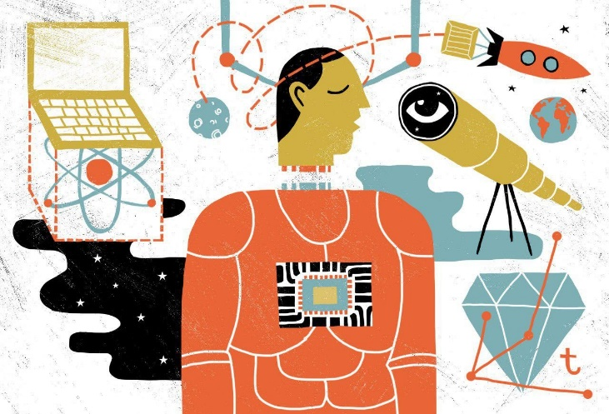
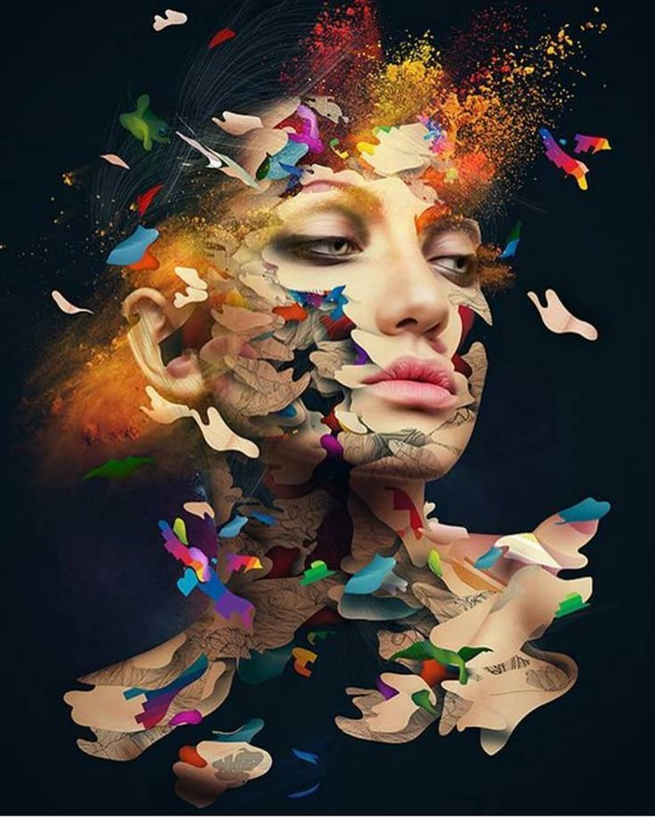
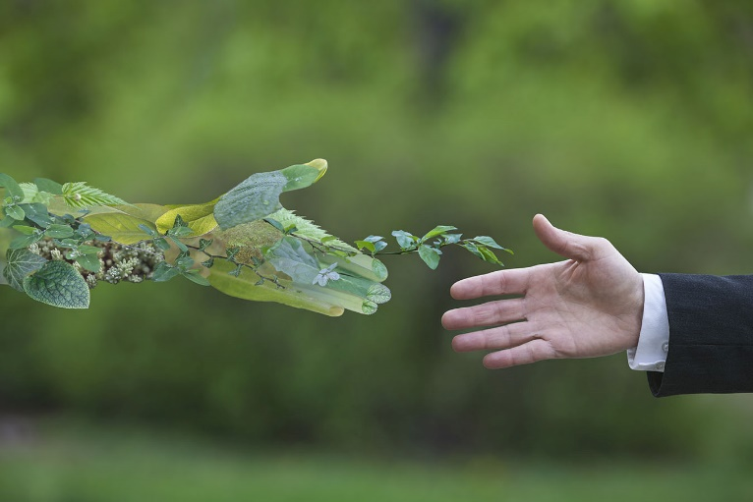
Темы нацеливают на рассуждение об искусстве и науке, о таланте, ценности творчества и научного поиска, о собственных интересах в области искусства и науки; также темы могут быть связаны с вопросами экологии и роли природы в жизни человека.

Slide 5

Литературные аргументы к 3 разделу
«О дивный новый мир» О. Хаксли
«Отцы и дети» И. С. Тургенев
«1984» Дж. Оруэлл
«Мы» Е. И. Замятин
«Голодные игры» С. Коллинз
«Повелитель мух» У. Голдинг
«Прощание с Матёрой», «Уроки французского» В. Г. Распутин
«Цветы для Элджернона» Дэниел Киз
Произведения, в которых нашли отражение все разделы (например, «Война и мир», «Тихий Дон», «451 градус по Фаренгейту» и др.)

Slide 6
Примеры распределения тем
ПРИРОДА И КУЛЬТУРА В ЖИЗНИ ЧЕЛОВЕКА
3.1. Природа и человек
Размышления о вопросах экологии.
Размышления о взаимодействии человека и природы
346. Гармония природы и несовершенство человека. (декабрь 2014)
302. Природа и внутренний мир человека: созвучие и диссонанс.
303. Что мешает человеку обрести гармонию с природой? (декабрь 2014) 330. Может ли общение с природой обогатить человека? (февраль 2015) 331. Почему общение с природой важно для человека? (февраль 2015) 347. Почему мир природы часто противопоставляют миру людей? (2014) Философские и социальные проблемы
305. Может ли природа помочь человеку понять себя? (декабрь 2014)
306. Способна ли природа воспитывать человека? (декабрь 2014)
307. Способна ли природа давать подсказки человеку? (декабрь 2014)
308. Чему человек может научиться у природы? (декабрь 2014)

Slide 7
Примеры распределения тем
ПРИРОДА И КУЛЬТУРА В ЖИЗНИ ЧЕЛОВЕКА
3.2. НАУКА И ЧЕЛОВЕК
Рассуждение о науке. Рассуждения о ценности научного поиска, о собственных предпочтениях и интересах в области науки
207. Есть ли что-то в человеческой жизни, что невозможно заменить никакими технологиями? (декабрь 2021)
221. Почему человек постоянно стремится заглянуть в будущее?
226. Какая угроза способна объединить человечество?
230. Какое достижение научно-технического прогресса Вы считаете самым важным и почему?
Ответственность человека науки
350. Какие опасности таит в себе технический прогресс? (май 2020)
201. Неизбежен ли конфликт природы и цивилизации? (декабрь 2021)
202. В чём Вы видите пользу и вред технологического прогресса? (2021)
204. Должен ли учёный думать о последствиях своих открытий? (2021) 208. От чего предостерегают человечество антиутопии? (декабрь 2021) 233. Какими нравственными качествами должен обладать современный учёный?

Slide 8
Примеры распределения тем
ПРИРОДА И КУЛЬТУРА В ЖИЗНИ ЧЕЛОВЕКА
3.2. НАУКА И ЧЕЛОВЕК
Значение научных открытий
203. Всегда ли можно считать прогрессом развитие технологий? (декабрь 2021)
206. Когда можно говорить о разумном использовании достижений цивилизации? (декабрь 2021)
212. Шаги цивилизации: обретения и потери. (декабрь 2021)
228. От чего Вы хотели бы предостеречь своих далёких потомков? (февраль 2022)
242. Согласны ли Вы с тем, что новые технологии усложняют жизнь человека? (май 2022)
243. Помогают ли новые технологии сделать жизнь на нашей планете лучше? (май 2022)

Slide 9
Примеры распределения тем
ПРИРОДА И КУЛЬТУРА В ЖИЗНИ ЧЕЛОВЕКА
3.2. НАУКА И ЧЕЛОВЕК
Влияние новых технологий на человека
304. Меняются ли люди в условиях технического прогресса? (апрель 2020)
503. Как на современное поколение влияют технические открытия нашей эпохи? (апрель 2020)
532. Что важнее для современного поколения: умение жить в цифровом мире или живое общение? (апрель 2020)
213. Согласны ли Вы со словами А.А. Вознесенского: «Все прогрессы реакционны, если рушится человек?» (декабрь 2021)

Slide 10
Примеры распределения тем
ПРИРОДА И КУЛЬТУРА В ЖИЗНИ ЧЕЛОВЕКА
3.3. ИСКУССТВО И ЧЕЛОВЕК
Рассуждения об искусстве, феномене таланта, о миссии художника и значении великих творений искусства
527. Можно ли обойтись в жизни без творчества?
353. Как Вы понимаете слова Б.Л. Пастернака: «Цель творчества – самоотдача, а не шумиха, не успех»? (май 2018)
411. Что такое вечная тема в искусстве? (декабрь 2018)
413. Какое искусство называют настоящим? (декабрь 2018) Рассуждения о ценности художественного творчества, о собственных предпочтениях и интересах в области искусства 206. Произведение о войне, которое Вас взволновало. (декабрь 2014) 016. Какой герой Вам ближе: созерцающий жизнь или преобразующий её? (декабрь 2014)
021. Кто для Вас идеальный герой литературы? (декабрь 2014)
501. Чтение какой книги потребовало от Вас душевной работы? (декабрь 2015)

Slide 11
Примеры распределения тем
ПРИРОДА И КУЛЬТУРА В ЖИЗНИ ЧЕЛОВЕКА
3.3. ИСКУССТВО И ЧЕЛОВЕК
Роль культуры в жизни человека. Влияние искусства на человека 018. Можно ли обойтись без книг? (декабрь 2014)
012. Помогает ли литература человеку познать самого себя? (2014)
013. Какие нравственные уроки, с Вашей точки зрения, может преподать литература? (декабрь 2014)
502. Почему литературу часто называют «человековедением»? (2015)
503. Чтение литературного произведения – труд или отдых? (декабрь 2015) Сохранение традиционных ценностей. Рассуждения, связанные с этическими проблемами
508. Какую роль чтение художественной литературы играет в становлении личности? (февраль 2015)
522. Как история отражается в литературном произведении? (2016)
531. Какие проблемы, поднимаемые писателями, Вы считаете актуальными? (февраль 2016)
532. Какие общечеловеческие ценности утверждаются в классической литературе? (февраль 2016)

Slide 12
Благодарю за внимание

